Slide 1
Formando palabras
Mira la imagen que aparece en cada actividad, piensa cómo se escribiría.
Toca en las tarjetas amarillas que necesites para formar la palabra, pero en orden.
B - V
Autor: maestro Blas

Slide 2
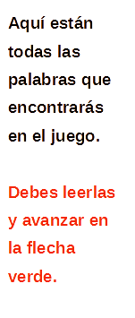

Slide 3
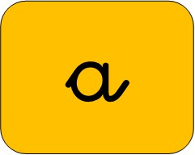
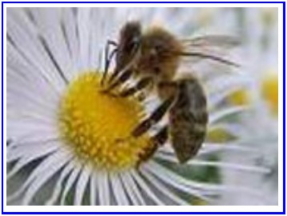
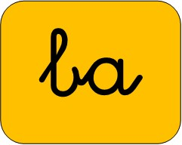
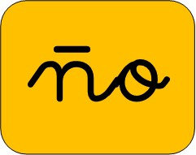
1
-Toca sobre las sílabas que hacen falta para formar la palabra que corresponde a la imagen.
-Hazlo en el orden adecuado.
A
BE
JA
R
Cuando la hayas completado,
pasa a la siguiente

Slide 4
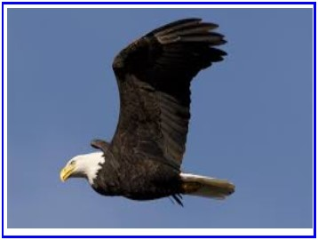
2
-Toca sobre las sílabas que hacen falta para formar la palabra que corresponde a la imagen.
-Hazlo en el orden adecuado.
A
VE
R
Cuando la hayas completado,
pasa a la siguiente

Slide 5
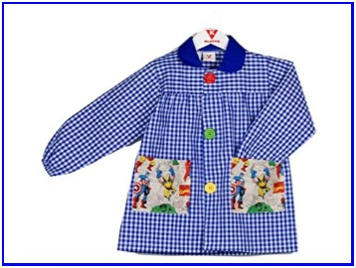
3
-Toca sobre las sílabas que hacen falta para formar la palabra que corresponde a la imagen.
-Hazlo en el orden adecuado.
BA
BI
R
Cuando la hayas completado,
pasa a la siguiente

Slide 6
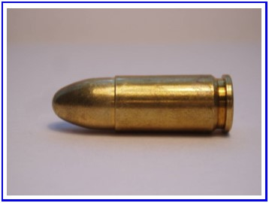
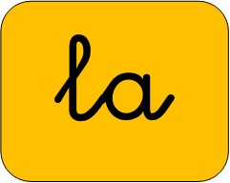
4
-Toca sobre las sílabas que hacen falta para formar la palabra que corresponde a la imagen.
-Hazlo en el orden adecuado.
BA
LA
R
Cuando la hayas completado,
pasa a la siguiente

Slide 7
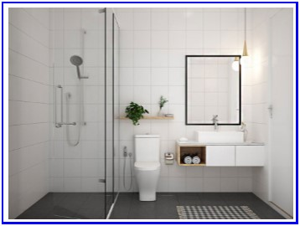
5
-Toca sobre las sílabas que hacen falta para formar la palabra que corresponde a la imagen.
-Hazlo en el orden adecuado.
BA
ÑO
R
Cuando la hayas completado,
pasa a la siguiente

Slide 8
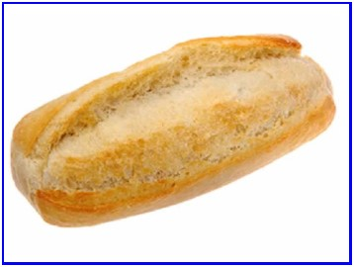
6
-Toca sobre las sílabas que hacen falta para formar la palabra que corresponde a la imagen.
-Hazlo en el orden adecuado.
BO
LLO
R
Cuando la hayas completado,
pasa a la siguiente

Slide 9
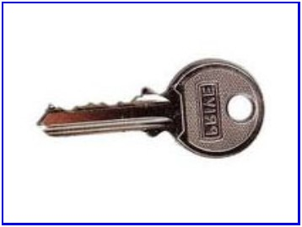
7
-Toca sobre las sílabas que hacen falta para formar la palabra que corresponde a la imagen.
-Hazlo en el orden adecuado.
LLA
VE
R
Cuando la hayas completado,
pasa a la siguiente

Slide 10
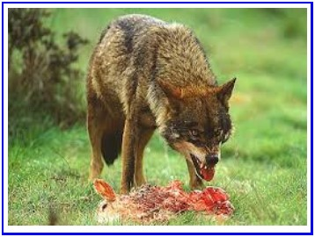
8
-Toca sobre las sílabas que hacen falta para formar la palabra que corresponde a la imagen.
-Hazlo en el orden adecuado.
LO
BO
R
Cuando la hayas completado,
pasa a la siguiente

Slide 11
9
-Toca sobre las sílabas que hacen falta para formar la palabra que corresponde a la imagen.
-Hazlo en el orden adecuado.
NU
BE
R
Cuando la hayas completado,
pasa a la siguiente

Slide 12
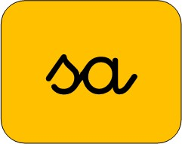
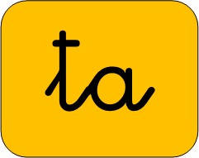
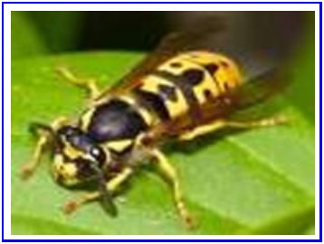
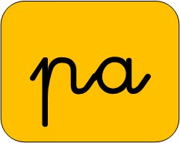
10
-Toca sobre las sílabas que hacen falta para formar la palabra que corresponde a la imagen.
-Hazlo en el orden adecuado.
A
VIS
PA
R
Cuando la hayas completado,
pasa a la siguiente

Slide 13
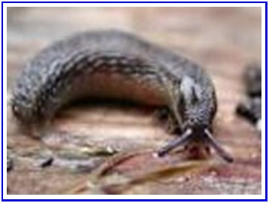
11
-Toca sobre las sílabas que hacen falta para formar la palabra que corresponde a la imagen.
-Hazlo en el orden adecuado.
BA
BO
SA
R
Cuando la hayas completado,
pasa a la siguiente

Slide 14
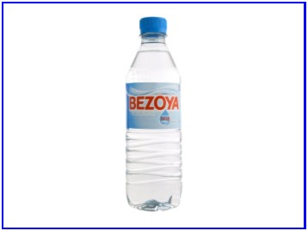
12
-Toca sobre las sílabas que hacen falta para formar la palabra que corresponde a la imagen.
-Hazlo en el orden adecuado.
BO
TE
LLA
R
Cuando la hayas completado,
pasa a la siguiente

Slide 15
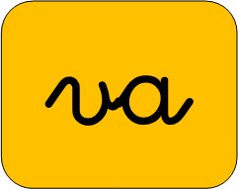
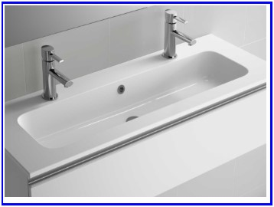
13
-Toca sobre las sílabas que hacen falta para formar la palabra que corresponde a la imagen.
-Hazlo en el orden adecuado.
LA
VA
BO
R
Cuando la hayas completado,
pasa a la siguiente

Slide 16
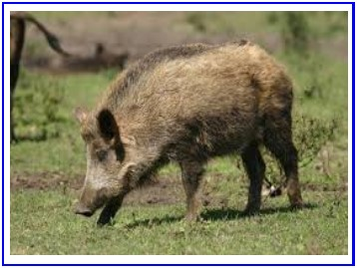
14
-Toca sobre las sílabas que hacen falta para formar la palabra que corresponde a la imagen.
-Hazlo en el orden adecuado.
JA
BA
LÍ
R
Cuando la hayas completado,
pasa a la siguiente

Slide 17
Has terminado
ATRÁS
Actividad interactiva creada por el autor para el alumnado de la EI “El Castillo”

